Slide 1

Engagement Étudiant
Thomas JEANNIN
Chez L’Amicale Sportive de Mignaloux-Beauvoir Football

Slide 2
Service Civique
- Du 1er Décembre au 31 Juin (24h / semaine)
- Sensibilisation à la Citoyenneté : Participer à la responsabilisation des usagers des structures sportives en favorisant les valeurs civiques et Citoyennes des pratiques sportives. (Vivre Ensemble, respect, non-violence, Programme Éducatif Fédéral)

Slide 3
Service Civique
Mes Taches :
- Organisation évènements sportif et extra sportifs
- Encadrements de Jeunes
- Tenue de la buvette du club lors des manifestations, matchs, entraînements, barbecue, réunion :
- Journal Mensuel du Club EXTRAIT

Slide 4
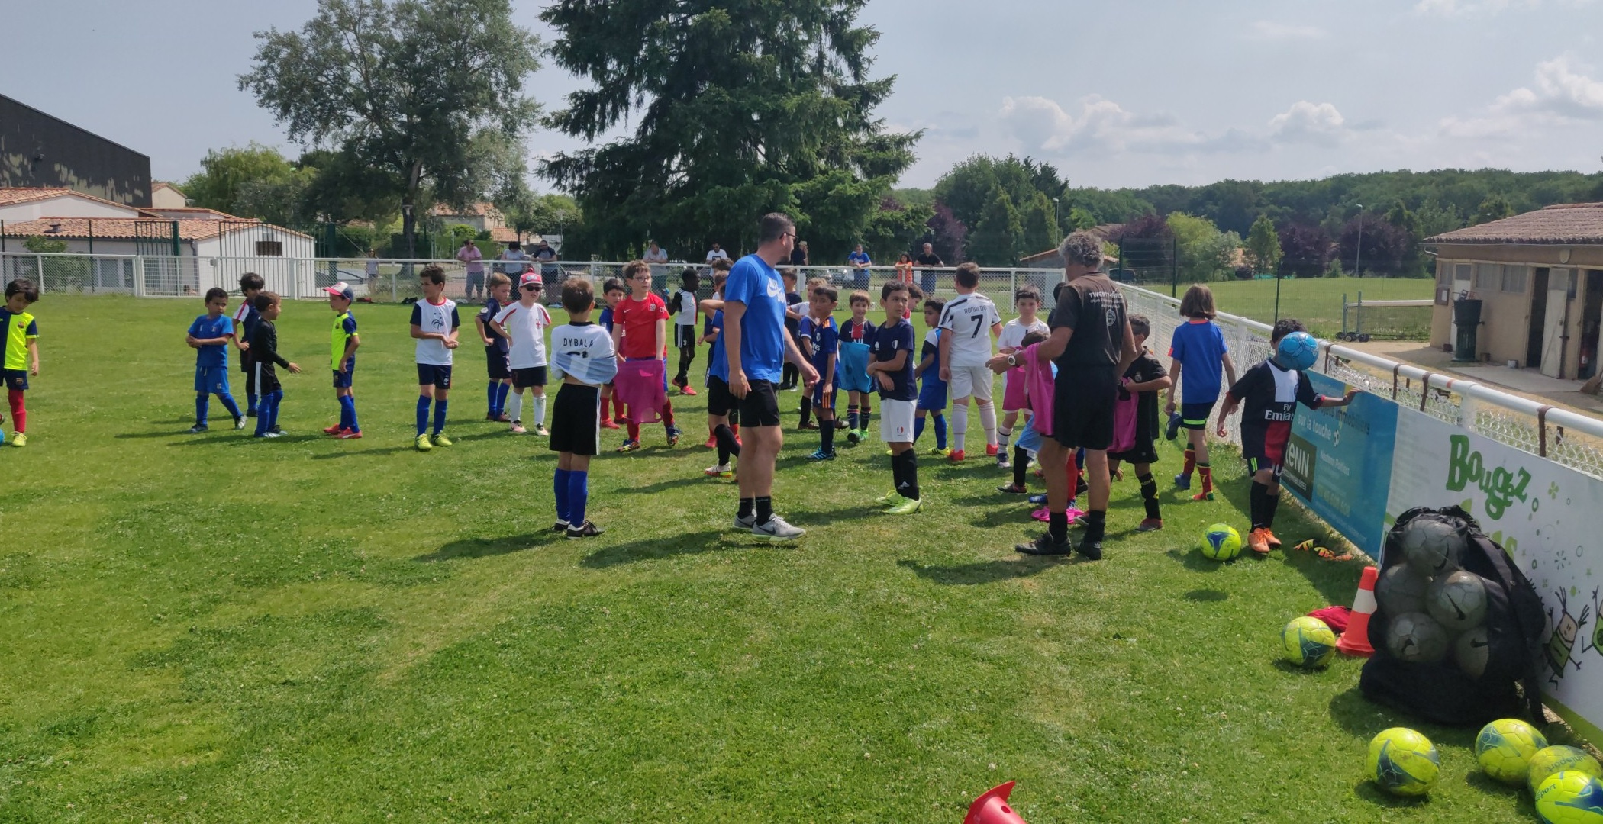
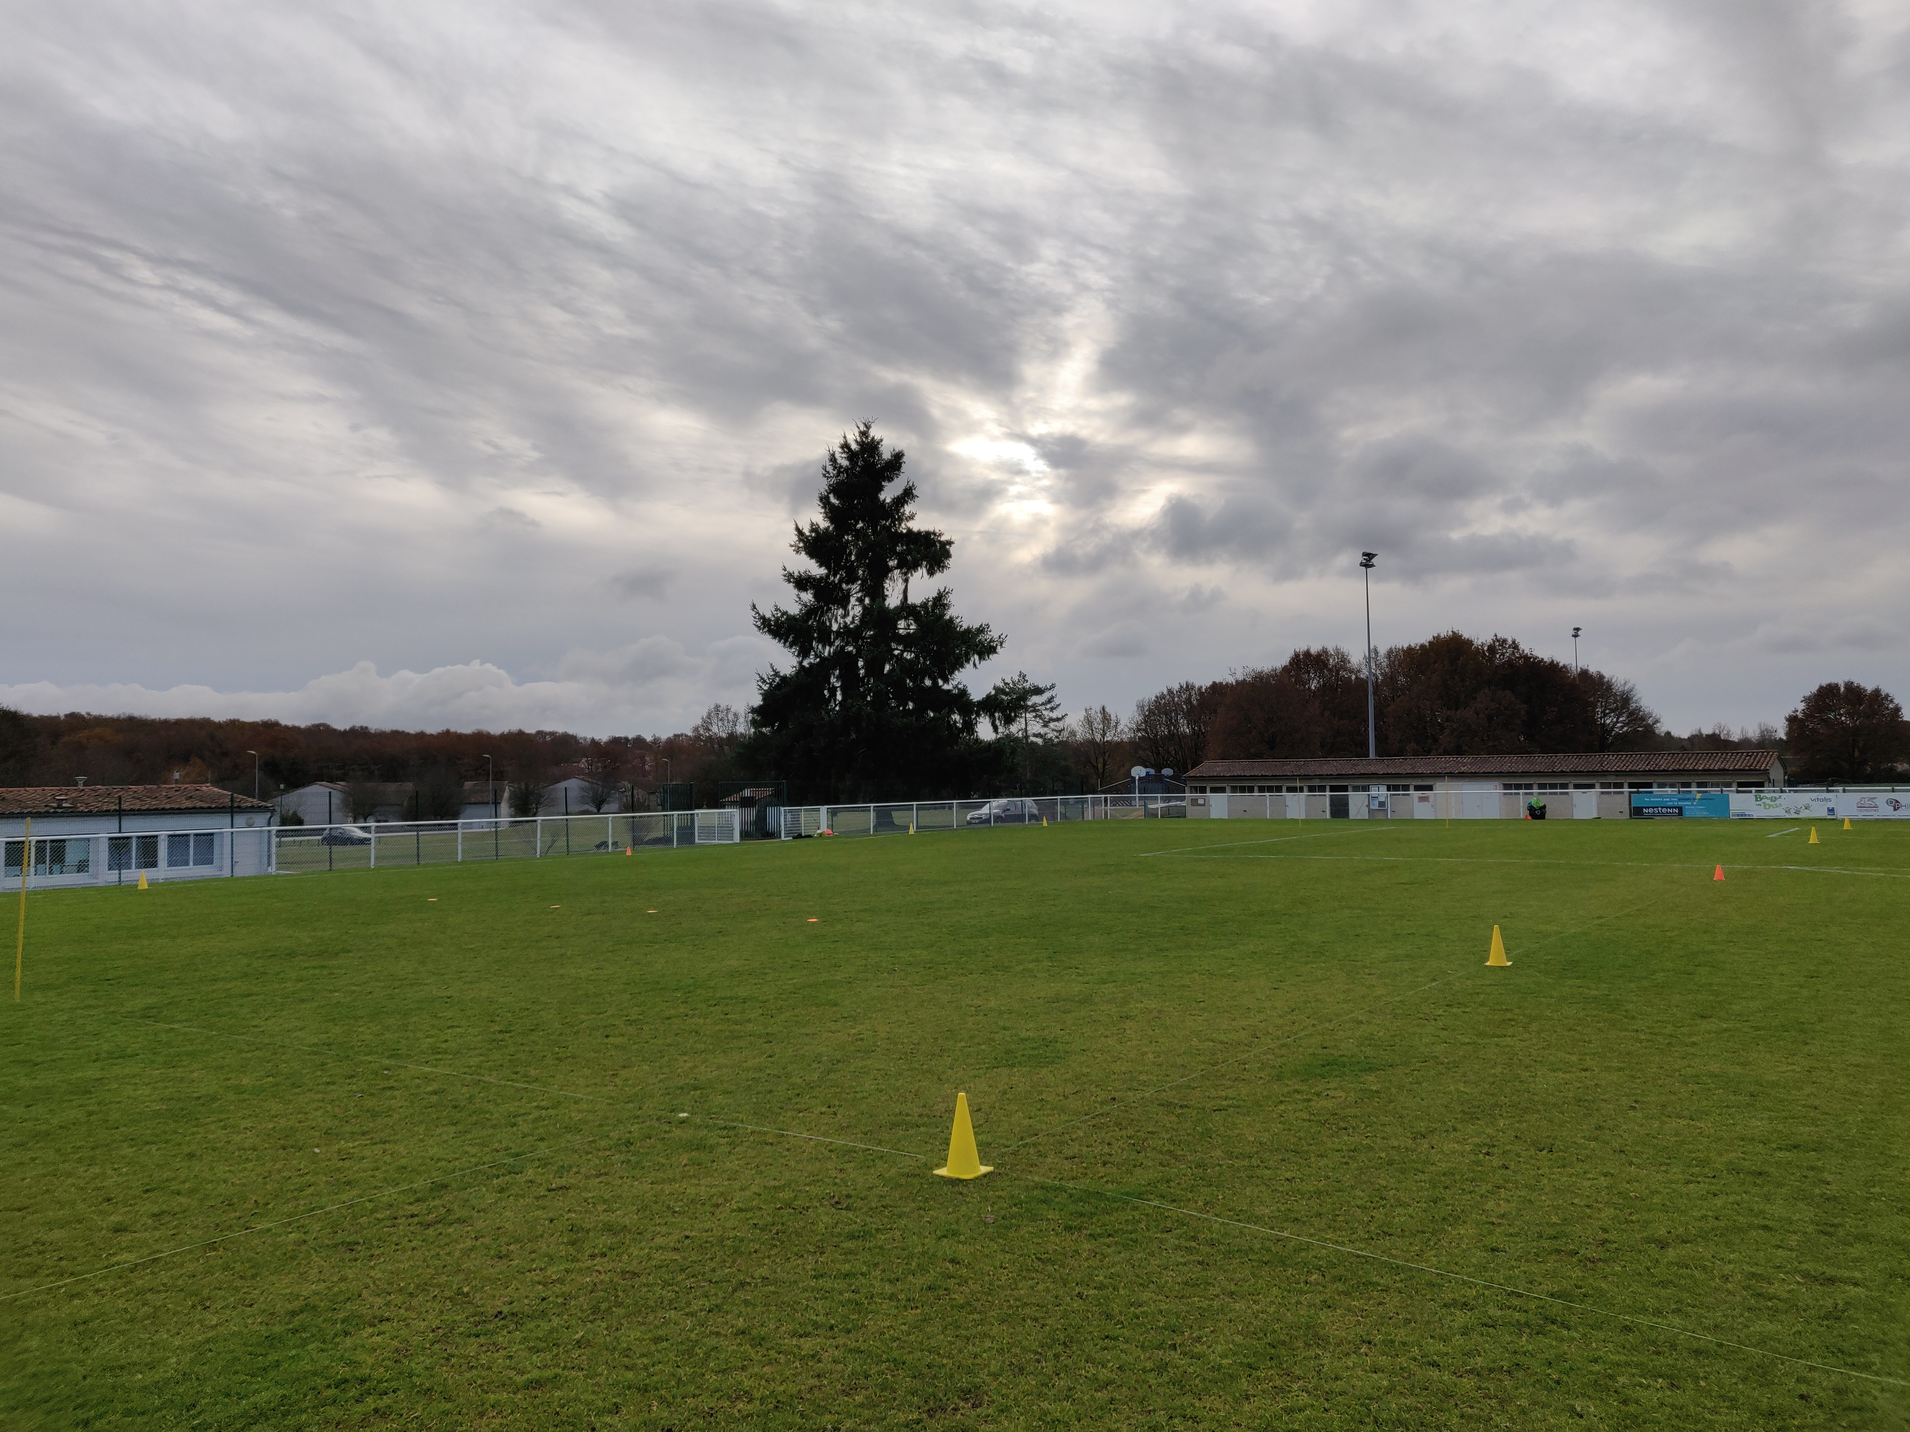
Service Civique
Quelques Photos d’entraînements ou autre :

Slide 5
Service Civique
Mes compétences acquises :
- La patience
- La Ponctualité
- La Pédagogie
- Le Sens des responsabilité et l’exemplarité
- Devenir un « couteau suisse »

